Slide 1
스트림이란
바이트스트림
  OutputStream
  InputStream
  바이트 배열 스트림
Filter Stream
  Buffered stream
  PrintStream
  PushbackInputStream
DataStream
표준 입출력 스트림
문자 스트림
File 클래스
압축/압축해제
암호법을 구현한 두 부류의 스트림

Slide 2
InputStream/OutputStream은 원시 스트림이어서 단순히 바이트를 읽고 쓰는 스트림이다.
  읽어 들인 바이트의 의미를 파악하는 것은 프로그래머나 코드의 의무이다
  이런 목적을 위해 필터 스트림 사용
필터 스트림의 구분
  필터 스트림
    데이터압축 (데이터를 이진수로 변형)
    암호화 스트림
    압축/압축해제 스트림
    번역 스트림
    버퍼화 스트림
  Reader 와 Writer
    UTF-8이나 ISO 8859_1 같은 인코딩된 특수한 문자 처리
    가공되지 않은 스트림이나 필터 스트림 또는 다른 Reader 와 Writer의상위에 위치함

Slide 3
필터는 생성자를 통해 스트림 객체와 연결될 수 있다
  FileInputStream fin = new FileInputStream("data.txt");
  BufferedInputStream bin = new BufferedInputStream(fin);
다른 방법
  InputStream in = new FileInputStream("data.txt");
  in = new BufferedInputStream(in);

Slide 4
일반적인 순서
  원시 바이트 스트림 객체를 생성
  필터 스트림 객체를 생성
  read/write 메소드를 이용하여 읽기, 쓰기 처리
필터 스트림은 원시 바이트를 대상으로 작업하여 압축하거나 이진수로 해석한다.
필터 스트림은 Reader/Writer 위에는 놓이지 못한다. 그 이유는 특정 인코딩을 가져버리면 필터 스트림이 행하는 처리를 할 수 없기 때문이다.

Slide 5

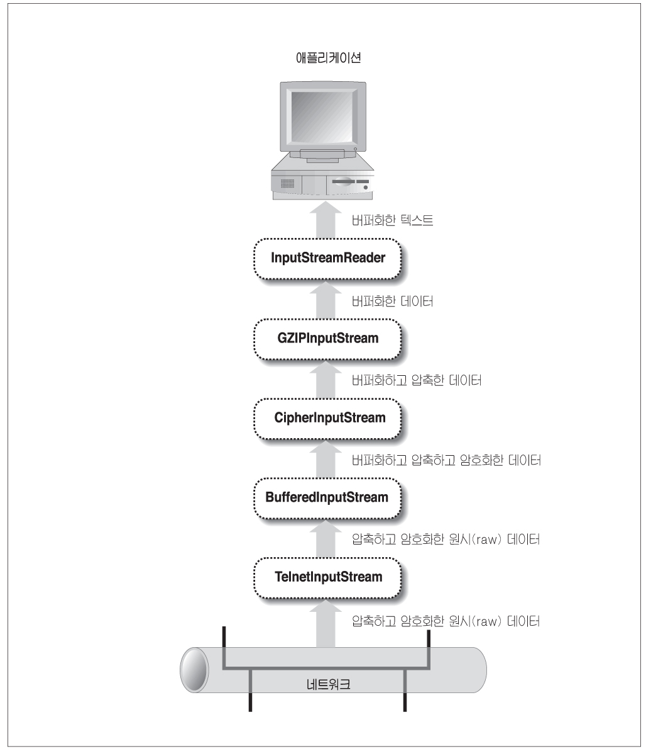
  Network Interface
  TelnetInputStream
  BufferedInputStream (속도)
  CipherInputStream (decrypt, 해독)
  GZipInputStream (압축 해제)
  Writer 또는 InputStreamReader (유니코드 텍스트로 변환)

Slide 6
버퍼로부터 읽기, 쓰기를 처리함으로써 속도 향상
클래스 계층구조
  InputStream – FilterInputStream – BufferedInputStream
  OutputStream – FilterOutputStream – BufferedOutputStream

Slide 7
BufferedOutputStream
  데이터를 버퍼화 하여 저장하는 buf라는 필드를 포함하고 있다.
  buf는 protected로 선언된 바이트 배열
  버퍼가 가득 차거나 스트림이 비워지기 까지 작업은 계속됨
  생성자
    public BufferedOutputStream(OutputStream out)
    public BufferedOutputStream(OutputStream out, int bufferSize)
BufferedInputStream
  protected로 선언된 buf라는 바이트 배열이 버퍼기능 지원
  버퍼에 데이터가 없을 경우에만 소스로부터 데이터를 읽어 들여 효율을 향상시킨다
  생성자
    public BufferedInputStream(InputStream in)
    public BufferedInputStream(InputStream in, int bufferSize)

Slide 8
BufferedInputStream 생성자
  public BufferedInputStream(InputStream in)
BufferedInputStream 객체 생성 방법
  FileInputStream fis = new FileInputStream("myData.dat"));
  BufferedInputStream bis = new BufferedInputStream(fis);
  또는
  BufferedInputStream bis = new BufferedInputStream( new FileInputStream("myData.dat"));

Slide 9
0부터 시작하는 100000개의 정수를 파일에 출력 후 다시 열어서 전체의 데이터를 읽는 프로그램
  버퍼화를 채택한 프로그램: Example_Buffered.java
  버퍼화를 채택하지 않은 프로그램: Example_NonBuffered.java

Slide 10
  import java.io.*;
  import java.util.*;
  public class Example_Buffered {
  public static void main(String[] args) throws Exception{
  int from = 0;
  int to = 100000;
  long start = new Date().getTime();
  FileOutputStream fos = new FileOutputStream("numbers.dat");
  BufferedOutputStream bos = new BufferedOutputStream(fos);
  for(int i = from; i < to; i++) {
  bos.write(i);
  }
  bos.flush();
  bos.close();
  int bytes = 0;
  FileInputStream fis = new FileInputStream("numbers.dat");
  BufferedInputStream bis = new BufferedInputStream(fis);
  int input = bis.read();
  while(input != -1) {
  bytes++;
  input = bis.read();
  }
  bis.close();
  System.out.println("Tot = " + bytes);
  long end = new Date().getTime();
  System.out.println("Buffered Elapsed Time = " + (end - start));
  }
  }

Slide 11
import java.io.*;
import java.util.*;
public class Example_NonBuffered {
public static void main(String[] args) throws Exception{
int from = 0;
int to = 100000;
long start = new Date().getTime();
FileOutputStream fos = new FileOutputStream("numbers.dat");
for(int i = from; i < to; i++) {
fos.write(i);
}
fos.close();
int bytes = 0;
FileInputStream fis = new FileInputStream("numbers.dat");
int input = fis.read();
while(input != -1) {
bytes++;
input = fis.read();
}
System.out.println("Tot = " + bytes);
fis.close();
long end = new Date().getTime();
System.out.println("Elapsed Time = " + (end - start));
}
}

Slide 12
BufferedOutputstream과 BufferedWriter
  데이터 전송의 효율성을 위한 버퍼링이 가능한 스트림
  일정 사이즈가 되면(버퍼가 차면) 데이터를 전송함
  마지막 데이터의 경우 일정사이즈 미만일 가능성이 높아 전송이 안 되는 경우 발생
    스트림을 닫기 전에 flush 메소드를 호출하여 모든 데이터가 전송되도록 유도

Slide 13
flush()
  버퍼를 비운다
  Buffered 스트림을 사용하고 난 후 반드시 호출해야 하는 메소드

Slide 14
서버와 클라이언트가 자료를 주고받는 상황
클라이언트가 300바이트짜리 데이터 요청을 HTTP 서버에 보낸다
클라이언트는 추가의 요청을 보내기 전에 응답을 기다린다.
출력스트림이 1024바이트짜리 버퍼를 가진 OutputStream이라면 그 스트림은 곧바로 전송하지 않고 축적을 위해 추가의 데이터를 기다리고 있게 된다.
클라이언트는 서버로부터 아무런 응답을 받지 못했으므로 추가의 데이터를 보낼 수 없다
그러나 서버로부터는 응답이 올 수 없다. 왜냐하면 요청이 아직 클라이언트로부터 출발하지도 않았기 때문에
BufferedStream은 하부의 스트림으로부터 추가의 데이터를 받아 전송에 충분한 양을 모을 때까지 서버에게 데이터를 보내지 않는다.
클라이언트, 서버, 버퍼스트림이 모두 계속 기다리는 deadlock 발생
해결책은 버퍼의 full 여부와 관계없이 버퍼를 비우는 flush() 호출

Slide 15

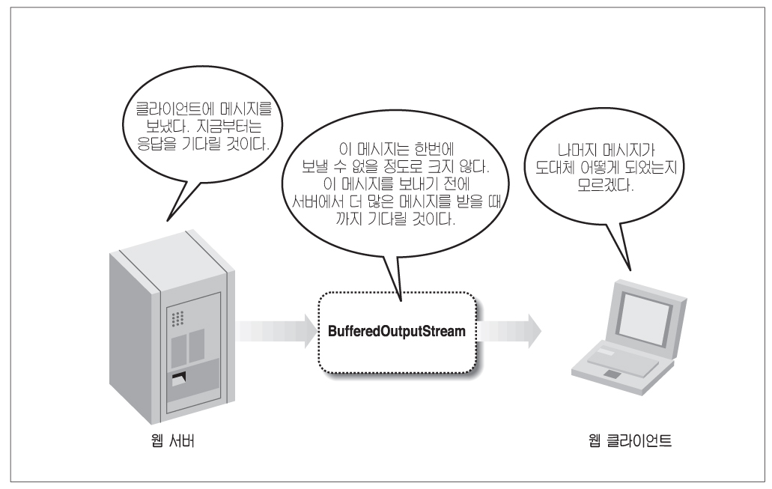

Slide 16
PrintStream의 클래스 계층구조
  OutputStream – FilterOutputStream – PrintStream
PrintStream의 생성자
  public PrintStream(OutputStream out)
  public PrintStream(OutputStream out, boolean autoFlush)
  public PrintStream(OutputStream out, boolean autoFlush, String encoding)
System.out, System.err 등이 java.io.PrintStream 클래스의 객체

Slide 17

PrintStream은 필터스트림이다
콘솔이외에 FileOutputStream, ByteArrayOutputStream 등의 OutputStream에 연결해서도 사용할 수 있다

Slide 18
기본 write(), flush(), close() 외에 오버로드된 9개의 print () 메소드와 10개의 println() 메소드 정의

Slide 19
public void print(boolean b)
public void print(char c)
public void print(int i)
public void print(long l)
public void print(float f)
public void print(double d)
public void print(char[] text)
public void print(String s)
public void print(Object o)
※ byte, short은 print(int)로 인쇄할 수 있다
※ write(char[])은 정의되어 있지 않다
public void println()
public void println(boolean b)
public void println(char c)
public void println(int i)
public void println(long l)
public void println(float f)
public void println(double d)
public void println(char[] text)
public void println(String s)
public void println(Object o)
※ byte, short은 println(int)로 인쇄할 수 있다

Slide 20

import java.io.*; public class Example { public static void main(String[] arguments) { try { FileOutputStream fos = new FileOutputStream("textout.txt"); PrintStream ps = new PrintStream(fos); boolean bool = true; ps.println(bool);// boolean byte b = -128; ps.println(b);// byte double d = 0.9; ps.println(d);// double Example_11 o = new Example_11(); ps.println(o);// object } catch (IOException e) { System.out.println("Error -- " + e.toString()); } } }

Slide 21
print()와 println()는 인자(인쇄할 데이터)를 문자로 변환하여 인쇄한다
시험
  0 ~ 127을 write()로 파일에 출력하여 Text Editor로 확인
    PrintStream ps = new PrintStream(new FileOutputStream("write.txt"));
    for(int k = 0; k <= 127; k++) ps.write(k);
    k를 1 바이트의 이진수로 출력한다
  0 ~ 127을 print()로 파일에 출력하여 Text Editor로 확인
    PrintStream ps = new PrintStream(new FileOutputStream("print.txt"));
    for(int k = 0; k <= 127; k++) ps.print(k);
    k를 문자로 바꾸어 문자의 코드값을 출력한다.

Slide 22
write(65)하면 이진수로 0100 0001이 기록되고, 편집기로 보면 'A'가 보인다
write('A')하면 이진수로 0100 0001)이 기록되고 편집기로 보면 'A'가 보인다
print('A')하면 write('A') 와 동일 내용 출력
  문자는 write나 print나 동일하다. 문자의 코드값이 이진수로 기록된다.
문자열도 Writer로 write하거나 PrintStream으로 print하거나 문자열을 구성하는 문자들의 코드값이 이진수로 기록된다
참고
  Text Editor와 콘솔은 문자로 바꿀 수 있는 수는 문자로 바꾸어 보여준다

Slide 23
네트워크 프로그래머는 사용하지 않아야 한다
PrintStream의 문제점
  println()메소드가 플랫폼 의존적이다
    CR/LF가 시스템마다 다르다
      Unix \n (ASCII 10)
      Mac OS 9 \r (ASCII 13)
      Windows \r\n (ASCII 13 ASCII 10)
    참고: System.out.println(System.getProperty("line.separator"));
  시스템의 기본 Encoding을 사용하고 이를 변경할 수 있는 기능이 없다 (1.4 이후는 가능)
  PrintStream은 모든 예외를 무시
    프로그램이 수행되는 상황을 분명하게 알 수 없다

Slide 24
pushback 버퍼를 가진 스트림으로 프로그램에서 몇 개 바이트의 데이터를 “unread” 처리할 수 있다.
  이 바이트는 InputStream으로 읽어 들인 바이트일 수도 있고 전혀 다른 바이트일 수도 있다
  다음 차례에 스트림으로부터 데이터를 읽으면 unread된 데이터가 읽힌다.
  버퍼가 비어 있을 때만 스트림으로부터 데이터가 읽힌다.
PushbackInputStream은 FilterInputStream의 서브 클래스

Slide 25
public void unread(int b) throws IOException
public void unread(byte[] input) throws IOException
public void unread(byte[] input, int offset, int length) throws IOException
  부호 없는 바이트를 스트림에 push
  버퍼는 스택처럼 동작한다(LIFO)
  몇 개의 바이트 배열을 반복하여 push한 경우에도 LIFO

Slide 26
버퍼 크기는 기본적으로 1 바이트
  1 바이트 이상의 데이터를 unread 시도하면 IOException
생성자를 통해서 버퍼의 크기를 조절
  public PushbackInputStream(InputStream in)
  public PushbackInputStream(InputStream in, int size)

Slide 27
Unread 데이터는 스택에 push된다
  최후에 unread된 데이터가 최초로 read된다
  다음 코드는 6,7,8을 인쇄한다
    PushbackInputStream pi = new PushbackInputStream(System.in, 5);
    pi.unread(8);
    pi.unread(7);
    pi.unread(6);
    System.out.println(pi.read());
    System.out.println(pi.read());
    System.out.println(pi.read());

Slide 28
2개의 바이트 배열에 각각 a,b,c,d,e와 #, ", !를 저장한다.
A~Z까지의 영문 대문자 26자를 A.txt라는 파일에 출력한다
버퍼 크기를 10으로 하여 이 파일 A.txt 을 PushbackInputStream으로 연다
2개의 문자를 읽어 들인 후 바이트 배열에 들어 있는 a,b,c,d,e와 #, ", !를 unread한다
계속 읽어 들여 어떻게 unread되었는가 확인한다.

Slide 29

import java.io.*;
class PushTest {
public static void main(String args[])throws IOException{
OutputStream out = new FileOutputStream("A.txt");
for (int data = 'A'; data <= 'Z'; data++ ){
out.write(data);
}
out.close();
PushbackInputStream pis = new PushbackInputStream(new FileInputStream("A.txt"), 10);
byte[] b1 = new byte[]{97,98,99,100,101}; // a,b,c,d,e
byte[] b2 = new byte[]{33, 34, 35}; // #, ", !
int count = 0;
int m = pis.read();
while(m != -1) {
count++;
System.out.print((char)m);
if (count == 2){
for (int i = 0; i < b1.length ;i++ ) pis.unread(b1[i] & 0xff);
pis.unread(b2);
}
m = pis.read();
}
}
}

Slide 30

AB!"#edcbaCDEFGHIJKLMNOPQRSTUVWXYZ

Slide 31

둘 다 버퍼를 가진다
  PushbackInputStream는 unreading을 허용
  BufferedInputStream는 mark와 reset을 허용

Slide 32
Data Stream은 자바 원시형 데이터를 다루는 필터 스트림
  바이트를 필터링하여 boolean, byte, float 등 자바 원시형 데이터를 직접 읽거나 쓸 수 있게 함
  DataOutputStream/DataInputStream은 복수의 바이트를 다룸
  DataInputStream
    자바 기본 데이터 타입의 출력을 위해 11개 메소드 포함
  DataOutputStream
    자바 기본 데이터 타입의 입력을 위해 9개의 메소드 제공
입력용 DataStream 의 계층구조
  InputStream – FilterInputStream –DataInputStream

Slide 33
  public final void writeBoolean(boolean b) throws IOException
  public final void writeByte(int b) throws IOException
  public final void writeShort(int s) throws IOException
  public final void writeChar(int c) throws IOException
  public final void writeInt(int i) throws IOException
  public final void writeLong(long l) throws IOException
  public final void writeFloat(float f) throws IOException
  public final void writeDouble(double d) throws IOException
  public final void writeChars(String s) throws IOException
  public final void writeBytes(String s) throws IOException
  public final void writeUTF(String s) throws IOException

Slide 34
  public final void readBoolean(boolean b) throws IOException
  public final void readByte(int b) throws IOException
  public final void readShort(int s) throws IOException
  public final void readChar(int c) throws IOException
  public final void readInt(int i) throws IOException
  public final void readLong(long l) throws IOException
  public final void readFloat(float f) throws IOException
  public final void readDouble(double d) throws IOException
  public final void readChars(String s) throws IOException
  public final void readBytes(String s) throws IOException
  public final void readUTF(String s) throws IOException

Slide 35
DataOutputStream이 지원하는 메소드
  OutputStream의 메소드
    write(int)
    write(byte[])
    write(byte[], offset, length)
  추가로 다음 4개의 메소드 지원
    public final void writeByte(int v) throws IOException
    public final void writeShort(int v) throws IOException
    public final void writeInt(int v) throws IOException
    public final void writeLong(long v) throws IOException
    short부터 2바이트 이상이므로 Endianess 문제를 처리해야 함
    자바는 모두 Big-Endian으로 기록

Slide 36
두 개의 정수를 파일에 기록하고 다시 읽는다
  원래 DataOutputStream의 writeInt() 메소드로 기록한 자료는 대응되는 DataInputStream의 readInt()를 사용하여 읽어야 한다
  여기에서는 DataInputStream의 readInt()를 사용하여 읽지 않고 원시 스트림인 FileInputStream의 read()를 사용하여 1 바이트씩 읽는다.
  그 이유는 데이터 스트림이 데이터를 어떻게 기록하는지 알아 보기 위함.

Slide 37
  import java.io.*;
  public class Example {
  public static void main(String args[]) throws IOException{
  DataOutputStream dos = new DataOutputStream(
  new FileOutputStream("1000.dat"));
  dos.writeInt(18);
  dos.writeInt(-18);
  dos.close();
  FileInputStream fis = new FileInputStream ("1000.dat");
  int total = 0;
  int j = fis.read();
  while (j != -1) {
  total++;
  System.out.print(j + " ");
  j = fis.read();
  }
  System.out.println(total + " bytes");
  }
  }

Slide 38

위의 프로그램에서 18 대신 65*2²⁴ + 66 * 2¹⁶ + 67 * 2⁸ + 68을, -18대신 60*2²⁴ + 61 * 2¹⁶ + 62 * 2⁸ + 63을 writeInt()로 기록하여 그 결과를 텍스트 편집기로 확인하시오.

Slide 39
import java.io.*;
public class Example {
public static void main(String args[]) throws IOException{
DataOutputStream dos = new DataOutputStream(
new FileOutputStream("ABCD.dat"));
int a = 65 * pow(2, 24) + 66 * pow(2, 16) + 67 * pow(2, 8) + 68;
dos.writeInt(a);
int b = 0x3C * pow(2, 24) + 0x3D * pow(2, 16) + 0x3E * pow(2, 8) + 0x3F;
dos.writeInt(b);
dos.close();
FileInputStream fis = new FileInputStream ("ABCD.dat");
int total = 0;
int j = fis.read();
while (j != -1) {
total++;
System.out.print(j + " ");
j = fis.read();
}
System.out.println(total + " bytes");
}
static int pow(int a, int b) {
return (int) (Math.pow(a, b));
}
}

Slide 40
DataInputStream이 지원하는 메소드
  InputStream의
    read(int)
    read(byte[])
    read(byte[], offset, length) 외에
  추가로
    public final byte readByte() throws IOException
    public final short readShort() throws IOException
    public final int readInt() throws IOException
    public final long readLong() throws IOException
    기본 스트림의 바이트들을 1 ~ 8개씩 묶어서 읽음

Slide 41
여기에서는 데이터에 -1이 포함되어 있을 수 있으므로 EOS(End-Of-Stream)을 의미하는 반환값으로 -1 을 사용할 수 없다
대신 IOException으로부터 상속된 EOFException을 던짐
스트림의 끝 확인 방법
  try {
  int in = dis.readInt();
  } catch(EOFException e) {
  boolean eof = true;
  System.out.println("End of file reached");
  }

Slide 42
DataInputStream의 readInt()를 이용하여 앞의 예에서 만든 1000.dat를 읽어 들이시오.

Slide 43
import java.io.*;
public class Example{
public static void main(String args[]){
int total = 0;
try{
DataInputStream dis = new DataInputStream(
new FileInputStream("1000.dat"));
while (true) {
int theRead = dis.readInt();
total++;
System.out.println(theRead + " ");
}
}catch (EOFException e) {
System.out.println(total + " Ints read");
} catch (IOException e) {
System.err.println("Some IO Exception occurred");
}
}
}

Slide 44
부호 없는 정수를 다루기 위한 메소드
  public final int readUnsignedByte() throws IOException
  public final int readUnsignedShort() throws IOException
    위의 메소드는 0 ~ 255 또는 0 ~ 65535의 수를 읽은 후 int로 바꿔 반환

Slide 45
byte 배열에 읽기
  public final int read(byte[] b) throws IOException
  public final int read(byte[] b, int offset, int length) throws IOException
  이 메소드는 데이터를 필요한 만큼을 읽는다는 보장을 하지 못함
  다음처럼 read()문을 이용하여 필요한 바이트 배열을 채워야 함
    nit offset = 0;
    while(true) {
    int entered = dis.read(bytearray, offset, bytearray.length – offset);
    offset = offset + entered;
    if(entered == -1 || entered >= bytearray.length) break;
    }

Slide 46
바이트 배열을 채워 읽는 메소드
  public final void readFully(byte[]) throws IOException
  public final void readFully(byte[], int offset, int len) throws IOException

Slide 47
실수 쓰기와 읽기
  실수 쓰기를 지원하는 DataOutputStream 메소드
    public final void writeFloat(float v) throws IOException
    public final void writeDouble(double v) throws IOException
      writeFloat(float)는 float형을 이진수 형태로 기록
      writeDouble(double)은 double형을 이진수 형태로 기록
  실수 읽기를 지원하는 DataInputStream 메소드
    public final float readFloat() throws IOException
    public final double readDouble() throws IOException

Slide 48
먼저 임의의 5개 double 수를 파일에 기록한다.
이 파일을 열어 원시스트림인 바이트 입력 스트림으로 읽어 화면에 인쇄한다.
파일을 다시 열어 5개의 데이터를 이진수 형태로 인쇄한다.

Slide 49
import java.io.*;
public class Example{
public static void main(String args[]){
try{
DataOutputStream dos = new DataOutputStream(
new FileOutputStream("real.dat"));
for(int i =0; i < 5; i++){
dos.writeDouble(Math.random());
}
dos.flush();
dos.close();
} catch (IOException e) {
System.err.println("Output IOException occured");
}
int total = 0;
try{
FileInputStream fis = new FileInputStream ("real.dat");
int j = fis.read();
while (j != -1) {
total++;
System.out.print(j + " ");
if(total % 8 == 0)System.out.print("\n");
j = fis.read();
}
fis.close();
System.out.println(total + " bytes");
} catch (IOException e) {
System.err.println("Input IOException occured");
}
total = 0;
try{
DataInputStream dis = new DataInputStream(
new FileInputStream("real.dat"));
while (true) {
double theRead = dis.readDouble();
total++;
System.out.println(theRead + " ");
}
}catch (EOFException e) {
System.out.println(total + " Doubles");
} catch (IOException e) {
System.err.println("Input IOException occured");
}
}
}

Slide 50
boolean 데이터 쓰고 읽기
  public final void writeBoolean(boolean v)throws IOException
  public final boolean readBoolean()throws IOException
writeBoolean()
  true/false는 11111111/00000000 (0xff/0x00)으로 기록
readBoolean()
  0을 false로, 양수를 true로 해석
  음수를 만나면 EOFException을 던짐

Slide 51
라인 단위로 읽고 싶을 때
  public final String readLine() throws Exception
  이 메소드는 depricated
readLine( )
  String을 반환
  스트림의 끝 표시는 null
  라인 종결자
    CR, LF, CR과 LF

Slide 52
DataStream을 이용하여 파일의 내용을 라인 단위로 읽어서 인쇄
  컴파일 할 때는 –deprecation 옵션을 표시한다.
  컴파일 후 나타나는 경고 메시지를 무시하고 실행

Slide 53
import java.io.*;
public class Example{
public static void main(String[] arguments) {
try {
FileInputStream file = new FileInputStream("line.dat");
DataInputStream dis = new DataInputStream(file);
String line = dis.readLine();
while (line != null) {
System.out.println(line);
line = dis.readLine();
}
dis.close();
} catch (IOException e) {
System.out.println("Error -- " + e.toString());
}
}
}

Slide 54

필터 스트림을 동시 사용해야 할 때 객체 생성 순서
  기본 스트림은 가장 안쪽에
  버퍼화 필터는 기본 스트림 다음에
  데이터 해석과 관련된 필터는 가장 밖에
예
  DataInputStream dis = new DataInputStream(
  new BufferedInputStream(
  new FileInputStream("myfile")
  ));

Slide 55

출처: URL 장
URL u = new URL(“http://www.abc.com”);
Reader r = new InputStreamReader(
new BufferedInputStream(
u.openStream()));

Slide 56
System.out
  모니터와 연결된 출력 스트림
  System 클래스에 PrintStream 형의 정적 필드로 선언
  public static final PrintStream out;

Slide 57
System.err
  에러 메시지의 출력을 목적으로 모니터와 연결
  System 클래스에 PrintStream형의 정적 필드로 선언
  public static final PrintStream err;

Slide 58
System.in
  public static final InputStream in;
  프로그램 실행과 동시에 오픈되어 입력을 기다리는 객체

Slide 59
콘솔로부터 1 바이트로 이루어진 데이터를 읽고 이를 다시 화면에 문자로 보이게 하는 프로그램을 작성하시오.
  바이트를 문자로 해석하려면 cast를 사용해야 한다.

Slide 60
read() 메소드는 IOException을 던질 수 있으므로 적당히 잡아 처리하거나 throws로 예외를 넘겨야 한다.
System.in.read()는 0..255 범위의 정수를 반환하지만 스트림의 끝에 도달했을 경우 -1을 반환한다.

Slide 61
  import java.io.*;
  public class Console {
  public static void main(String[] args) throws IOException {
  int count = 0;
  int b = System.in.read();
  while ( b != -1) {
  count++;
  System.out.println(b + " " + (char)b); //바이트와 해당 문자
  b = System.in.read();
  }
  System.out.println("Number of Characters: " + count);
  }
  }

Slide 62
입력 데이터는 한 줄 단위로 처리
  콘솔은 사용자가 데이터를 콘솔에 타이핑하고 Enter 키나 Ctrl+Z를 입력하기 전에는 타이핑된 아무 것도 인식하지 못함
Windows
  두 개의 연속된 ASCII 코드로 Enter 표시
    carriage return(13) + line feed(10)
  더 이상 입력할 데이터가 없으면 Ctrl + Z를 눌러 스트림의 끝을 표시한다
Linux/Unix
  newline(10) 단독으로 Enter 표시
  Ctrl+D가 스트림의 끝
실제로는 현대에는 ASCII 10을 line feed로 취급하는 것보다 newline으로 친다

Slide 63
abc¶ (사용자가 abc를 치고 Enter를 친다)
97 a
98 b
99 c
13
10
123¶
49 1
50 2
51 3
13
10
*;¶
42 *
59 ;
13
10
^z
Number of Characters: 14

Slide 64
사용자 입력값
  첫 3개의 값은 문자 a, b, c이다. (이들의 코드값은 97, 98, 99 이다) 그리고 코드값이 13과 10인 newline이 뒤따른다
  다음은 문자 1,2,3(주의: 숫자가 아님)과 newline이 뒤에 나온다
  마지막으로 *, ;, newline, 그리고 Control-z 입력된다
프로그램은 각 문자에 대한 ASCII 코드와 문자를 디스플레이 한다. 사용자가 입력한 Enter를 나타내는 carriage return 과 line feed (코드값은 13과 10)도 출력한다.
참고
  이 프로그램에서는 1 바이트인 ASCII 문자만 읽을 수 있다
  한글과 같은 2 바이트 문자는 처리하지 못하며 그 때는 Reader가 필요하다

Slide 65
방향 전환표준 스트림 System.in, System.out, System.err는 다음과 같은 방법으로 방향 전환
예
C:\>java MyRedirection < infile.txt > outfile.txt
  infile.txt 파일은 실행 전에 미리 존재해야 함
  System.in으로 데이터를 읽으면 infile.txt파일로부터 읽어 들임
  System.out에 데이터를 쓰면 outfile.txt파일에 기록

